Slide 1
Тема 3. Компьютерный практикум
подготовила Царулкова Анастасия, 2 группа

Slide 2
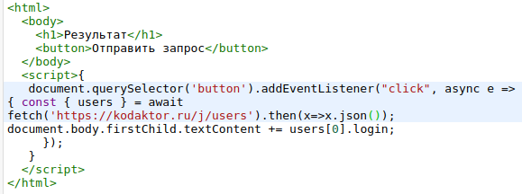
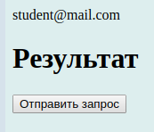
Задание 1
Написание асинхронной функции, обращающейся к данным по ссылке.
Результат
Ссылка на борд

Slide 3


Задание 2
Установка mongoDB

Slide 4

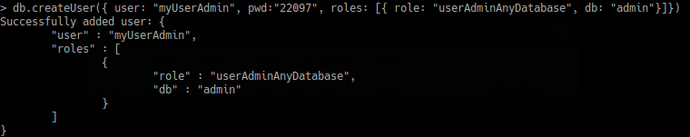
Задание 2
Создание j_users. Добавление пользователя myUserAdmin

Slide 5
Задание 2
Предоставление администратору права работы с этой БД

Slide 6
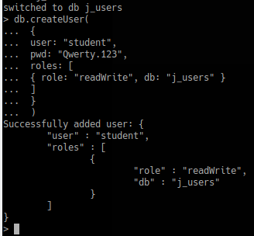
Задание 2
Создание пользователя внутри этой БД

Slide 7
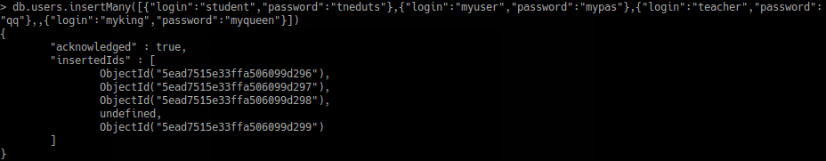
Задание 2
Добавление сразу нескольких пользователей, идентичных /j/users

Slide 8

Задание 2
Проверка прошла успешно.

Slide 9
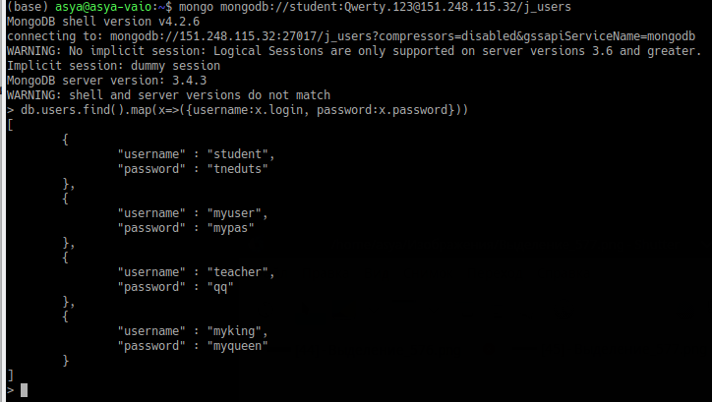
Задание 2
Подключение БД из другого места. Вывод списка всех записей.

Slide 10
Ссылки
MongoDB Documentation

